Slide 1
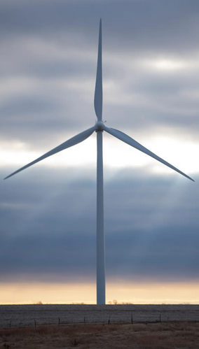
Windkraftanlagen des Landes Brandenburg
Projekt Softwareentwicklung

Slide 2
Gliederung
Anforderungen
System- und Komponentenarchitektur
Projektablauf
Probleme
Erkenntnisse
Vorstellung der Anwendung
Turbindr
Gliederung

Slide 3
Anforderungen
Website mit Karte zum Anzeigen der WKA Standorte
Anzeige von Details möglich
Statistik Seite mit 3 Statistiken
Datumsfilter zum Eingrenzen der angezeigten WKA
Turbindr
Anforderungen

Slide 4
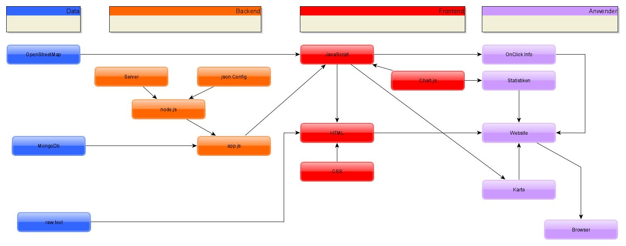
System- und Komponentenarchitektur
20.01.2021
System- und Komponentenarchitektur

Slide 5
Projektablauf
Entscheidung mit welchen Technologien gearbeitet werden soll
Erstellung des Frontends und Backends
Durchstich
Verknüpfung von Jenkins und Sonar
Integrierung der Karte und der Statistiken sowie des Datumsfilters
Turbindr
Projektablauf

Slide 6
Probleme
Keine Vorkenntnisse im Bereich Web-Entwicklung
Erstes Backend ließ sich nicht mit Frontend verknüpfen
→ Zeitverlust
Probleme mit Jenkins und Sonar
Code-Coverage
Turbindr
Probleme

Slide 7
Erkenntnisse
Zeit für unvorhergesehene Fehler einplanen
Code kommentieren
Zeit für das Erlernen von Technologien einplanen
Turbindr
Erkenntnisse

